Slide 1

Tập làm văn
Lớp 3

Slide 2

TẬP LÀM VĂN
VIẾT ĐƠN

Slide 3
TẬP LÀM VĂN: VIẾT ĐƠN
I. KHI NÀO CẦN ViẾT ĐƠN?

Slide 4
1. Từ những ví dụ cụ thể sau đây, em hãy rút ra nhận xét khái quát khi nào thì cần viết đơn, hoặc vì sao cần viết đơn?
VD 1: Khi em có nguyện vọng gia nhập Đoàn Thanh niên Cộng sản Hồ Chí Minh, em viết đơn gửi Ban Chấp hành Đoàn trường.
VD 2: Chẳng may bị ốm, không đến lớp được, em viết đơn gửi cô giáo chủ nhiệm xin phép nghỉ học.
VD 3: Do hoàn cảnh gia đình gặp khó khăn, em viết đơn gửi Ban giám hiệu nhà trường xin được miễn giảm học phí.
VD 4: Do sơ suất, em bị mất giấy chứng nhận tốt nghiệp Tiểu học. Em viết đơn xin cấp lại.
Trong cuộc sống có rất nhiều tình huống cần phải viết đơn, không có đơn nhất định công việc không được giải quyết.

Slide 5
2. Trong những trường hợp sau, trường hợp nào phải viết đơn, viết gửi ai?
- Chiều nay các bạn đến học nhóm tại nhà em, do sơ suất, kẻ gian đã lấy mất chiếc xe đạp của em.
- Trong trường mới mở một lớp học nhạc và họa, em rất muốn theo học.
- Trong giờ học toán, em đã gây mất trật tự làm thầy giáo không hài lòng.
- Gia đình chuyển chỗ ở, em muốn được học tiếp lớp 6 ở chỗ mới đến.

Slide 6
2. Trong những trường hợp sau, trường hợp nào phải viết đơn, viết gửi ai?
- Chiều nay các bạn đến học nhóm tại nhà em, do sơ suất, kẻ gian đã lấy mất chiếc xe đạp của em.
Trường hợp | Gửi
- Chiều nay các bạn đến học nhóm tại nhà em, do sơ suất, kẻ gian đã lấy mất chiếc xe đạp của em.
Cơ quan công an

Slide 7
2. Trong những trường hợp sau, trường hợp nào phải viết đơn, viết gửi ai?
- Trong trường mới mở một lớp học nhạc và họa, em rất muốn theo học.
Trường hợp | Gửi
- Chiều nay các bạn đến học nhóm tại nhà em, do sơ suất, kẻ gian đã lấy mất chiếc xe đạp của em.
Cơ quan công an
- Trong trường mới mở một lớp học nhạc và họa, em rất muốn theo học.
Ban giám hiệu

Slide 8
2. Trong những trường hợp sau, trường hợp nào phải viết đơn, viết gửi ai?
- Trong giờ học toán, em đã gây mất trật tự làm thầy giáo không hài lòng.
Trường hợp | Gửi
- Chiều nay các bạn đến học nhóm tại nhà em, do sơ suất, kẻ gian đã lấy mất chiếc xe đạp của em.
Cơ quan công an
- Trong trường mới mở một lớp học nhạc và họa, em rất muốn theo học.
Ban giám hiệu
- Trong giờ học toán, em đã gây mất trật tự làm thầy giáo không hài lòng.
Viết bản tường trình hay kiểm điểm

Slide 9
2. Trong những trường hợp sau, trường hợp nào phải viết đơn, viết gửi ai?
- Gia đình chuyển chỗ ở, em muốn được học tiếp lớp 6 ở chỗ mới đến.
Trường hợp | Gửi
- Chiều nay các bạn đến học nhóm tại nhà em, do sơ suất, kẻ gian đã lấy mất chiếc xe đạp của em.
Cơ quan công an
- Trong trường mới mở một lớp học nhạc và họa, em rất muốn theo học.
Ban giám hiệu
- Trong giờ học toán, em đã gây mất trật tự làm thầy giáo không hài lòng.
Viết bản tường trình hay kiểm điểm
- Gia đình chuyển chỗ ở, em muốn được học tiếp lớp 6 ở chỗ mới đến.
Đơn xin chuyển trường, đơn xin học

Slide 10
TẬP LÀM VĂN: VIẾT ĐƠN
I. KHI NÀO CẦN VIẾT ĐƠN?
Đơn được dùng để đề đạt một nguyện vọng với một người hay một cơ quan, tổ chức có quyền hạn giải quyết nguyện vọng đó.
Từ hai bài tập trên, có thể rút ra kết luận gì?
➢Trong cuộc sống con người rất nhiều khi cần phải viết đơn, khi có nguyện vọng, yêu cầu nào đó cần được giải quyết.
➢ Đơn từ là loại văn bản hành chính không thể thiếu được trong cuộc sống hàng ngày.

Slide 11
I. KHI NÀO CẦN VIẾT ĐƠN?
Đơn được dùng để đề đạt một nguyện vọng với một người hay một cơ quan, tổ chức có quyền hạn giải quyết nguyện vọng đó.
II. CÁC LOẠI ĐƠN VÀ NHỮNG NỘI DUNG KHÔNG THỂ THIẾU TRONG ĐƠN

Slide 12
Cộng hòa Xã hội chủ nghĩa Việt Nam
Độc lập – Tự do – Hạnh phúc
ĐƠN THEO MẪU
… ngày …. tháng ……. năm……
ĐƠN XIN HỌC NGHỀ
Kính gửi: ……………………………………………………
Họ và tên: ………………………………………………………..
Năm sinh: …………………………………………………………
Nơi sinh: …………………………………………………………..
Nơi ở hiện nay:……………………………………………………
Dân tộc: ……………………………………………………………
Trình độ văn hóa: …………………………………………………
Trình độ ngoại ngữ: ……………………………………………….
Nguyện vọng: ………………………………………………………
Lời cam đoan: ………………………………………………………
Xác nhận của nhà trường
hoặc địa phương nơi cư trú
Người viết đơn
(kí và ghi rõ họ tên)

Slide 13
Cộng hòa Xã hội chủ nghĩa Việt Nam
Độc lập – Tự do – Hạnh phúc
ĐƠN
KHÔNGTHEO MẪU
Thanh Hóa, ngày …. tháng ……. năm……
ĐƠN XIN MiỄN GiẢM HỌC PHÍ
Kính gửi: Thầy hiệu trưởng Trường THCS Kim Đồng.
Thưa thầy!
Em tên là Nguyễn Văn A, 12 tuổi, học sinh lớp 6B Trường THCS Kim Đồng, huyện P, tỉnh Thanh Hóa, xin được trình bày với thầy một việc như sau:
Vừa qua cơn bão số 7, tiếp theo là trận lũ quét đã gây nhiều tác hại cho toàn huyện. Bão và lũ đã làm hỏng nhà cửa và đồ dùng sinh hoạt, gây thiệt hại và ảnh hưởng lớn đến cuộc sống của gia đình em. Sau cơn lũ, bố mẹ em lại bị ốm, kinh tế gia đình gặp rất nhiều khó khăn.
Vì vậy, em viết đơn xin nhà trường cho em được miễn học phí trong năm học này.
Em cam đoan những điều trên là đúng sự thật, nếu có gì sai, em xin hoàn toàn chịu trách nhiệm.
Em chân thành cảm ơn thầy.
Học sinh
(Kí tên)
Nguyễn Văn A

Slide 14
I. KHI NÀO CẦN VIẾT ĐƠN?
Đơn được dùng để đề đạt một nguyện vọng với một người hay một cơ quan, tổ chức có quyền hạn giải quyết nguyện vọng đó.
II. CÁC LOẠI ĐƠN VÀ NHỮNG NỘI DUNG KHÔNG THỂ THIẾU TRONG ĐƠN
1. Các loại đơn:
- Đơn theo mẫu
- Đơn không theo mẫu
2. Những nội dung không thể thiếu:

Slide 15
Cộng hòa Xã hội chủ nghĩa Việt Nam
Độc lập – Tự do – Hạnh phúc
ĐƠN
KHÔNGTHEO MẪU
Thanh Hóa, ngày …. tháng ……. năm……
ĐƠN XIN MIỄN GIẢM HỌC PHÍ
Kính gửi: Thầy hiệu trưởng Trường THCS Kim Đồng.
Thưa thầy!
Em tên là Nguyễn Văn A, 12 tuổi, học sinh lớp 6B Trường THCS Kim Đồng, huyện P, tỉnh Thanh Hóa, xin được trình bày với thầy một việc như sau:
Vừa qua cơn bão số 7, tiếp theo là trận lũ quét đã gây nhiều tác hại cho toàn huyện. Bão và lũ đã làm hỏng nhà cửa và đồ dùng sinh hoạt, gây thiệt hại và ảnh hưởng lớn đến cuộc sống của gia đình em. Sau cơn lũ, bố mẹ em lại bị ốm, kinh tế gia đình gặp rất nhiều khó khăn.
Vì vậy, em viết đơn xin nhà trường cho em được miễn học phí trong năm học này.
Em cam đoan những điều trên là đúng sự thật, nếu có gì sai, em xin hoàn toàn chịu trách nhiệm.
Em chân thành cảm ơn thầy.
Học sinh
(Kí tên)
Nguyễn Văn A

Slide 16
TẬP LÀM VĂN: VIẾT ĐƠN
I. KHI NÀO CẦN VIẾT ĐƠN?
Đơn được dùng để đề đạt một nguyện vọng với một người hay một cơ quan, tổ chức có quyền hạn giải quyết nguyện vọng đó.
II. CÁC LOẠI ĐƠN VÀ NHỮNG NỘI DUNG KHÔNG THỂ THIẾU TRONG ĐƠN
1. Các loại đơn:
Đơn theo mẫu
- Đơn không theo mẫu
2. Những nội dung không thể thiếu:
Đơn gửi ai? Ai gửi đơn? Gởi để đề đạt nguyện vọng gì?
III. CÁCH THỨC VIẾT ĐƠN

Slide 17
Cộng hòa Xã hội chủ nghĩa Việt Nam
Độc lập – Tự do – Hạnh phúc
ĐƠN THEO MẪU
… ngày …. tháng ……. năm……
ĐƠN XIN HỌC NGHỀ
Kính gửi: ……………………………………………………
Họ và tên: ………………………………………………………..
Năm sinh: …………………………………………………………
Nơi sinh: …………………………………………………………..
Nơi ở hiện nay:……………………………………………………
Dân tộc: ……………………………………………………………
Trình độ văn hóa: …………………………………………………
Trình độ ngoại ngữ: ……………………………………………….
Nguyện vọng: ………………………………………………………
Lời cam đoan: ………………………………………………………
Xác nhận của nhà trường
hoặc địa phương nơi cư trú
Người viết đơn
(kí và ghi rõ họ tên)

Slide 18
TẬP LÀM VĂN: VIẾT ĐƠN
I. KHI NÀO CẦN VIẾT ĐƠN?
Đơn được dùng để đề đạt một nguyện vọng với một người hay một cơ quan, tổ chức có quyền hạn giải quyết nguyện vọng đó.
II. CÁC LOẠI ĐƠN VÀ NHỮNG NỘI DUNG KHÔNG THỂ THIẾU TRONG ĐƠN
1. Các loại đơn:
Đơn theo mẫu
- Đơn không theo mẫu
2. Những nội dung không thể thiếu:
Đơn gửi ai? Ai gửi đơn? Gởi để đề đạt nguyện vọng gì?
III. CÁCH THỨC VIẾT ĐƠN
1. Viết theo mẫu

Slide 19
Cộng hòa Xã hội chủ nghĩa Việt Nam
Độc lập – Tự do – Hạnh phúc
ĐƠN
KHÔNGTHEO MẪU
Thanh Hóa, ngày …. tháng ……. năm……
ĐƠN XIN MIỄN GIẢM HỌC PHÍ
Kính gửi: Thầy hiệu trưởng Trường THCS Kim Đồng.
Thưa thầy!
Em tên là Nguyễn Văn A, 12 tuổi, học sinh lớp 6B Trường THCS Kim Đồng, huyện P, tỉnh Thanh Hóa, xin được trình bày với thầy một việc như sau:
Vừa qua cơn bão số 7, tiếp theo là trận lũ quét đã gây nhiều tác hại cho toàn huyện. Bão và lũ đã làm hỏng nhà cửa và đồ dùng sinh hoạt, gây thiệt hại và ảnh hưởng lớn đến cuộc sống của gia đình em. Sau cơn lũ, bố mẹ em lại bị ốm, kinh tế gia đình gặp rất nhiều khó khăn.
Vì vậy, em viết đơn xin nhà trường cho em được miễn học phí trong năm học này.
Em cam đoan những điều trên là đúng sự thật, nếu có gì sai, em xin hoàn toàn chịu trách nhiệm.
Em chân thành cảm ơn thầy.
Học sinh
(Kí tên)
Nguyễn Văn A

Slide 20
TẬP LÀM VĂN: VIẾT ĐƠN
I. KHI NÀO CẦN VIẾT ĐƠN?
Đơn được dùng để đề đạt một nguyện vọng với một người hay một cơ quan, tổ chức có quyền hạn giải quyết nguyện vọng đó.
II. CÁC LOẠI ĐƠN VÀ NHỮNG NỘI DUNG KHÔNG THỂ THIẾU TRONG ĐƠN
1. Các loại đơn:
Đơn theo mẫu
- Đơn không theo mẫu
2. Những nội dung không thể thiếu:
Đơn gửi ai? Ai gửi đơn? Gởi để đề đạt nguyện vọng gì?
III. CÁCH THỨC VIẾT ĐƠN
1. Viết theo mẫu
2. Viết không theo mẫu

Slide 21
1. Một bạn học sinh viết đơn xin nghỉ học như sau:
ĐƠN XIN NGHỈ HỌC
Kính gửi cô giáo chủ nhiệm,
Hôm qua em đi học về, chẳng may em bị ngã xe đạp nên em không thể đến lớp học được. Vì vậy em viết đơn này xin phép cô cho em nghỉ một vài buổi học, khi nào khỏi, em sẽ tiếp tục đi học. Em xin hứa sẽ chép bài và làm bài tập đầy đủ.
Em xin chân thành cảm ơn cô.
Theo em, đơn trên thiếu các mục nào?
A. Quốc hiệu, tên đơn;
B. Tên đơn, ngày tháng, chữ kí người viết đơn;
C. Quốc hiệu, tên người viết, cảm ơn và cam đoan;
D. Quốc hiệu, tên người viết, ngày tháng, chữ kí người viết đơn.

Slide 22
2. Trong những nội dung sau, mục nào không bắt buộc phải có trong đơn?
A. Người gửi;
B. Nơi gửi;
C. Địa điểm làm đơn;
D. Trình bày sự việc và nguyện vọng.

Slide 23
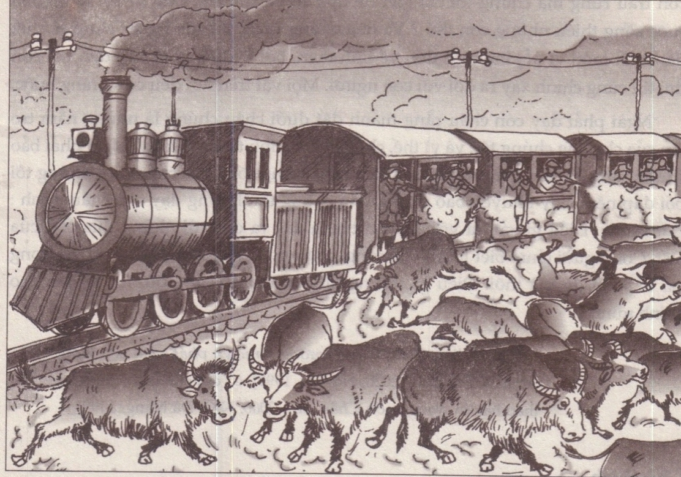
HƯỚNG DẪN HỌC TẬP
BÀI HỌC: VIẾT ĐƠN
- Xem lại cách viết đơn: theo mẫu và không theo mẫu
- Luyện tập viết đơn
BÀI MỚI: BỨC THƯ CỦA THỦ LĨNH DA ĐỎ
- Đọc văn bản
- Trả lời các câu hỏi / 139

Slide 24
Chúc các em chăm ngoan, học giỏi

